Slide 1
UBND TX BUÔN HỒ
TRƯỜNG MG HOA CÚC
Lĩnh vực phát triển thẩm mỹ
GDAN:
Dạy hát “Qủa” – Nhạc và lời: Xanh Xanh
Nghe hát: “Hoa thơm bướm lượn” – Dân ca
Quan họ Bắc Ninh
Trò chơi âm nhạc: “Nghe tiếng hát tìm quả”
Giáo viên: H NHY MLÔ
Lớp: CHỒI 1
Ngày dạy: 19/02/2025

Slide 2
Hoạt động 1:
Ổn định - giới thiệu
Bài thơ “Hoa kết trái”

Slide 3
Hoạt động 2:
Dạy hát
“Qủa” - Nhạc và lời: Xanh Xanh

Slide 4
Tổ - nhóm hát

Slide 5
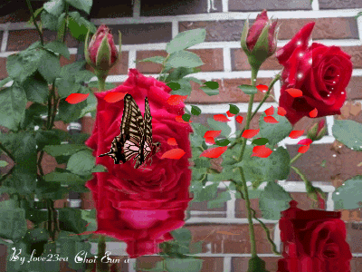
Cá nhân h át

Slide 6
Trò chuyện
và
đàm thoại

Slide 7
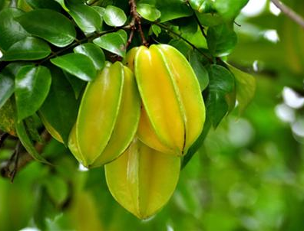

Slide 8
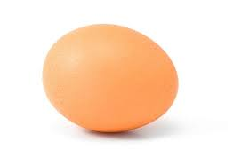

Slide 9
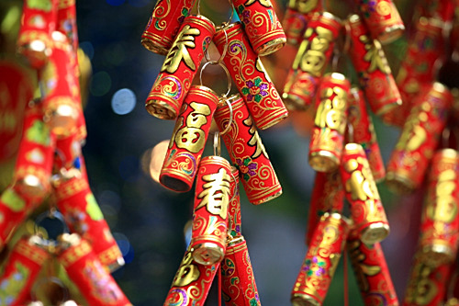

Slide 11
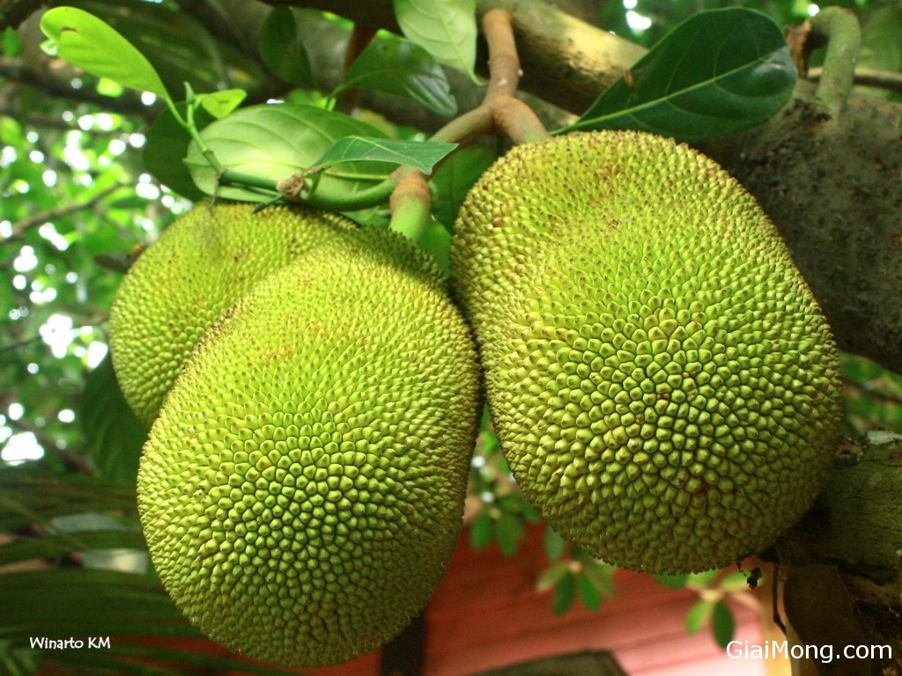

Slide 12
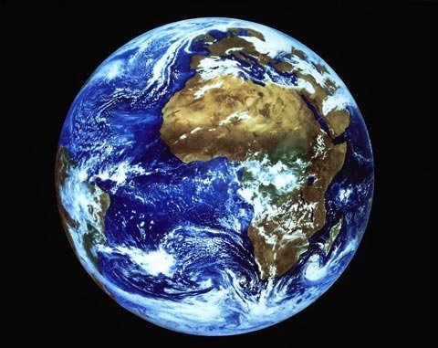

Slide 14
Giáo dục tư tưởng

Slide 15
Hoạt động 3:
Nghe hát
“Hoa thơm bướm lượn” – Dân ca Quan họ Bắc Ninh

Slide 16
Hoạt động 4:
Trò chơi âm nhạc
“Nghe tiếng hát
tìm quả”

Slide 17
TIẾT HỌC ĐẾN ĐÂY LÀ HẾT RỒI
CHÚC CÁC CHÁU CHĂM NGOAN HỌC GIỎI
VÀ KÍNH CHÚC SỨC KHOẺ CÁC CÔ
Trân trọng cám ơn!

